Slide 1

Java EE
EJBContainer
Professeur :
Pierre-Johan CHARTRE
Pierre CHEVALIER, Pierre-Loup PISSAVY

Slide 2
Bilan
Echecs et réussites
Complétude
Améliorations
Lignes de code

Slide 3
Bilan
Echecs et réussites
Complétude
Améliorations
Lignes de code

Slide 4
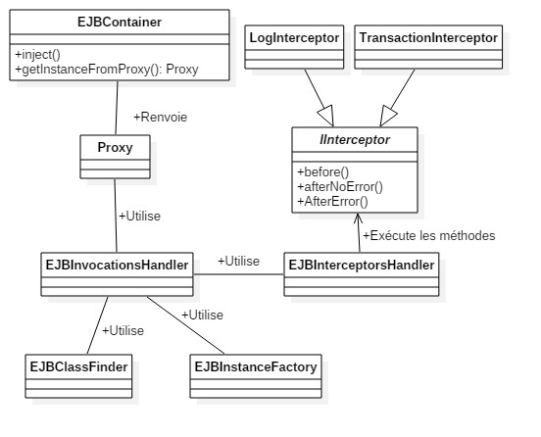
Diagramme de classe

Slide 5
Design patterns utilisés
Proxy
Fabrique
Singleton

Slide 6
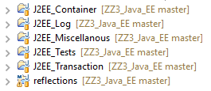
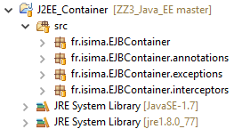
Structure du projet

Slide 7
Difficultés du TP
Facile à comprendre: Log
Un peu plus compliqué: Mise en place du Proxy
Plus difficile: Les transactions

Slide 8
Bilan
Echecs et réussites
Complétude
Améliorations
Lignes de code

Slide 9
Echecs et réussites
15 Tests
Architecture modulaire
2 modèles de gestion de transactions disponibles
Le modèle de transaction est faux

Slide 10
Bilan
Echecs et réussites
Complétude
Améliorations
Lignes de code

Slide 11
Complétude
Tous les tests réalisé en TDD passent !
Compléter toutes les fonctionnalité des transactions

Slide 12
Bilan
Echecs et réussites
Complétude
Améliorations
Lignes de code

Slide 13
Amélioration
Corriger le modèle de transaction.
Gérer tous les paramètres de contexte transactionnel (REQUIRE_NEW…).
Faire une implémentation plus libre sur les intercepteurs (dans le cas présent, utilisation de méthode before et after).

Slide 14
Bilan
Echecs et réussites
Complétude
Améliorations
Lignes de code

Slide 15
Lignes et code
EJBContainer: 343 lignes
Intercepteurs: 45 lignes
Log: 90 lignes
Transactions: 157 lignes
Tests: 303 lignes

